Slide 1

Mise en place d'une politique du bon usage des antibiotiques
DUACAI Lille
17-03-2022
Dr S. Alfandari
CH Tourcoing
www.gilar.org

Slide 2
Première partie
Pourquoi une politique ATB ?

Slide 3


BLSE
PARC
ABRI
EPC
MCR-1
Pip/Taz
Coli
Tigé
Rifam
Fosfo
Carba
Cetfo/tazo
Cefta/avi
Imi/rele
Mero/vabor
Cefid

Slide 4
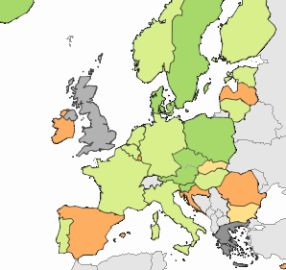
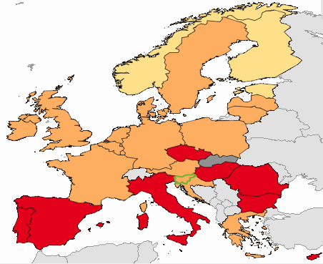
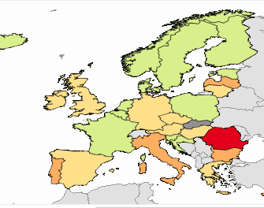
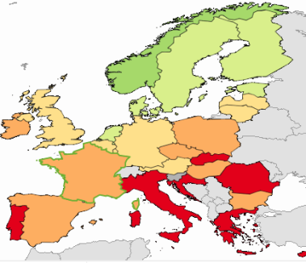
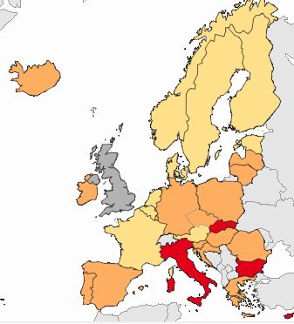
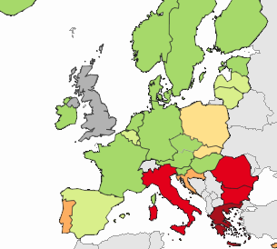
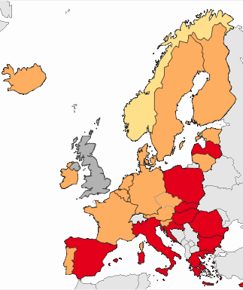
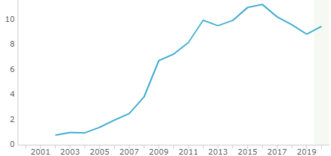
Résistances en 2020: infections invasives
PRP 2,7%
SARM: 12,1%
E. coli I/R aux FQ
E. coli R aux C3G
7,2% en 2010
KP carbapénèmes R
17,5% en 2010
9,5% en 2020
Fr: 0,5%
I:29,5%
Gr: 66,3%
15,9 % en 2020
Notes:
4
4
4
4

Slide 5
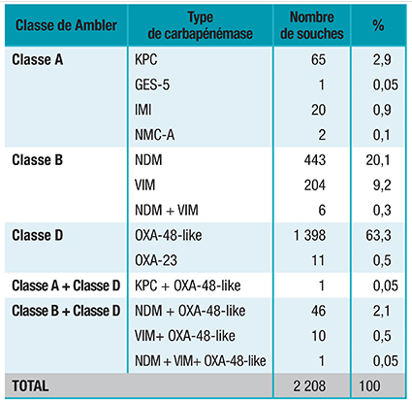
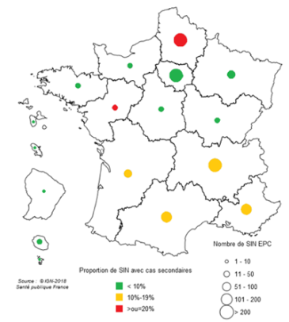
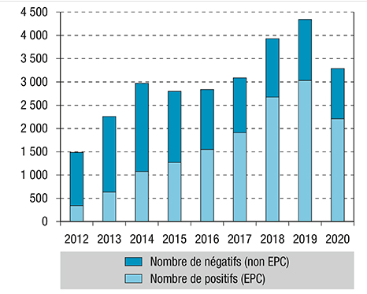
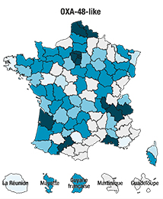
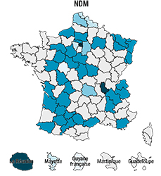
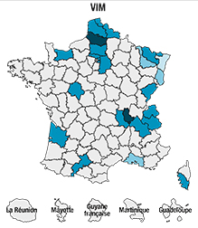
Les carbapénémases: données CNR 2012-2020
BEH 16/11/21

Slide 6
Poids de la multirésistance
Poids de la résistance actuelle
  4,95 millions de DC associés à la résistance en 2019
    Dont 1,5 millions / infections respiratoires basses
Estimations pour 2050 si la tendance actuelle continue
  10 millions DC/an
  100 000 milliards de $ /an (~le PIB annuel de la terre)
Antimicrobial Resistance Collaborators Lancet 2022; 399: 629–55
The Review on Antimicrobial Resistance, Chaired by Jim O’Neill
Tackling a global health crisis: initial steps, fevrier 2015

Slide 7
FdR de Coli BLSE à Paris
152 cas appariés à 152 coli non BLSE et 152 culture -
FdR en multivariée
Coli BSLE vs non BLSE
  Pays de naissance hors Europe: OR 2,4
  Infection chronique/récidivante peau/urine: OR 2,9
  Hospitalisation dans les 6 mois: OR 2
  Séjour en réanimation: OR 2,3
  Antibiothérapie depuis l’inclusion: OR 2
Coli BLSE vs culture –
  Pays de naissance hors Europe: OR 3,1
  Sexe féminin: OR 2,5
  Dépendance: OR 7
  Infection chronique/récidivante peau/urine: OR 8,7
  Sonde urinaire dans les 6 mois: OR 4,4
  1 dispositif invasif depuis l’admission: OR 4,2
  Antibiothérapie depuis l’inclusion: OR 3,3
Nicolas-Chanoine et al, PLoS One 2012

Slide 8


FdR de BGN IMP-R à Paris
Réanimation Bichat
Dépistage entrée puis hebdo de 523 patients
Colonisation Carba-R:
  5,6% à 1 sem
  58,6% - 6 sem
  Majorité PARC
Seul FdR en multivarié: exposition imipénème
Odds ratio
Armand-Lefèvre AAC 2013;57:1448-95

Slide 9
Escherichia coli: infections urinaires ville + EHPAD 2018
Antibiotiques ~300000 souches | Ville | Ehpad isolé | Ehpad lié à un eds
Amox | 41,8% | 52,8% | 55,6%
Amoxi clav | 16,9% | 25,6% | 33,5%
Mecillinam | 6,7% | 10,6% | 11,4%
Cefixime | 4,3% | 11,2% | 13,7%
C3G | 3,2% | 8,6% | 11,4%
Ertapeneme | 0,07% | 0,02% | 0,2%
FQ | 11% | 18,7% | 21,8%
Cotrimoxazole | 19,8% | 22,6% | 21,2%
Fosfomycine | 0,9% | 1,8% | 1,6%
Nitrofurantoine | 0,6% | 1% | 1,2%
Medqual/PRIMO/SPF

Slide 10
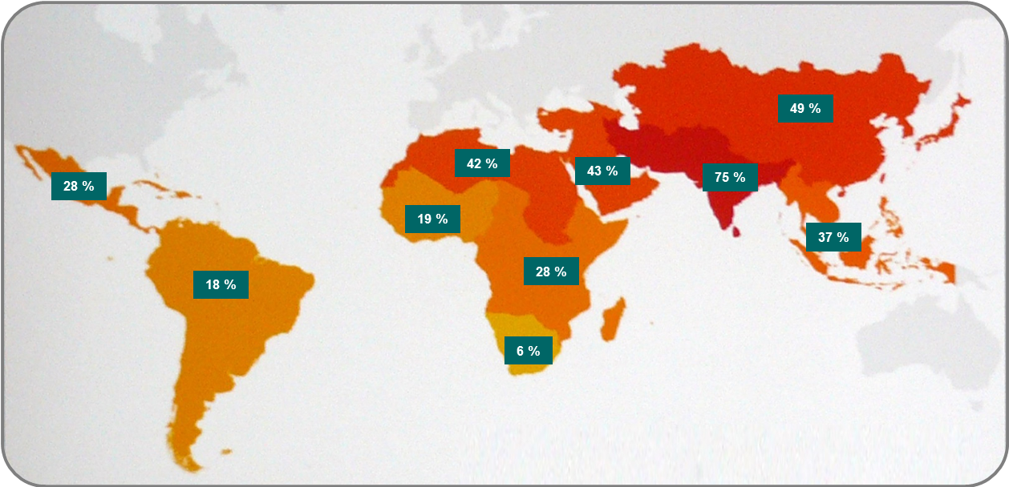
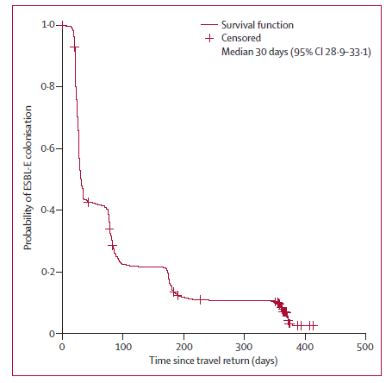
Une BLSE en souvenir de voyage
1847 voyageurs Hollandais
  34,3% BLSE+ au retour
  Ca finit par s’éliminer
Arcillal Lancet ID 2017; 17 :78-85.

Slide 11
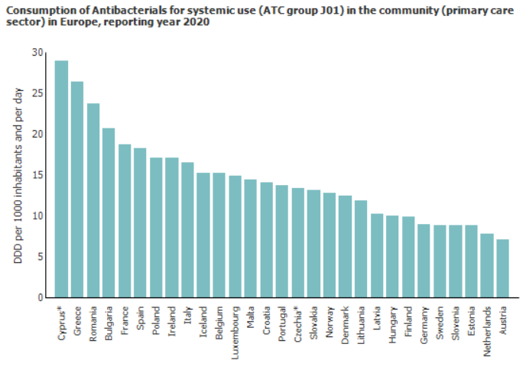
Consommation en ville, 2020
2,4 fois plus que les Pays bas
www.ecdc.europa.eu/

Slide 12
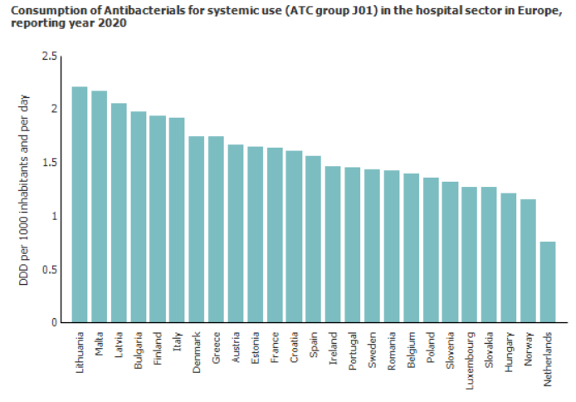
Consommation à l’hôpital, 2020
2,2 fois plus que les Pays bas
www.ecdc.europa.eu/

Slide 13
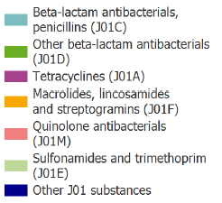
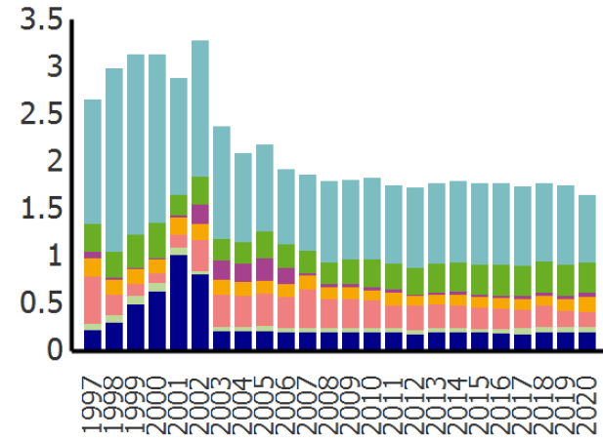
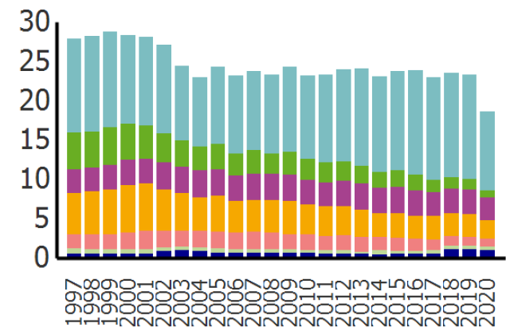
Evolution depuis 1997
Ville Hôpital
www.ecdc.europa.eu/

Slide 14
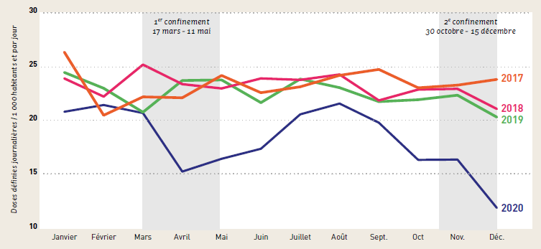
L’impact du confinement Evolution des consommation
SPF

Slide 15
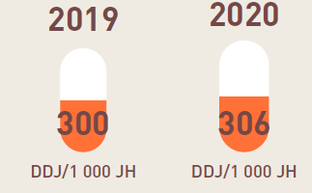
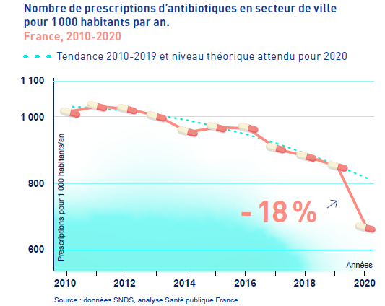
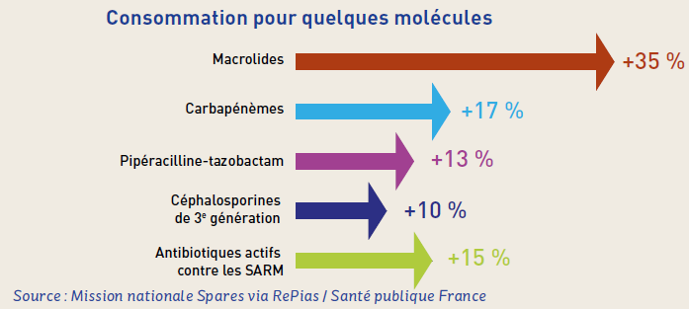
L’impact du confinement Evolution des consommation
Ville Hôpital
SPF

Slide 16
Pourquoi agir sur les antibiotiques ?
Tous les antibiotiques sélectionnent
  Exposition de toute la flore
  Il n’y a pas d’antibiothérapie « sans risque »
Facteurs favorisants
  Quantité d’ATB (nombre et durée) ++++
  Nature de l’antibiotique ++
  Modalités d’utilisation ++
Réduire la consommation réduit la résistance
Notes:
16

Slide 17
Politique de bon usage en EdS
Multiples actions possibles
Besoin:
  D’un soutien institutionnel
  De prioriser les actions selon les ressources

Slide 18
Commission des anti-infectieux
Représentants des services les plus concernés
Décide de l’ajout/conditions des nouvelles molécules
Elabore des recommandations de traitement
Discute les évolutions de consommation
Propose des évaluations de pratiques
Organise la formation des prescripteurs

Slide 19
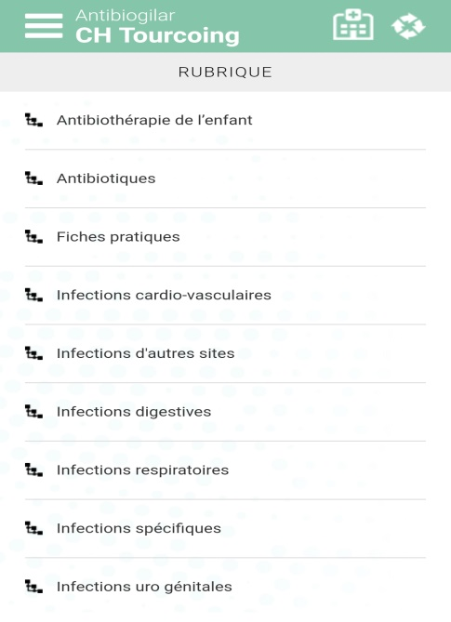
Outils disponibles en ligne
Guides de prescription
  Antibiogilar
  ePopi
  Autres appli
Adaptation à des situations particulières
  Insuffisance rénale: sitegrp.com
  Vaccinations: mesvaccins.net
  Médecine de ville: antibioclic.com
  Femme enceinte: lecrat.org
  Pneumonies médicamenteuses: pneumotox.com
  Hépatites médicamenteuses: livertox.nih.org
Durand et al Antibiotics 2022

Slide 20
Actions locales
Niveau macro
  Consommation / résistance
    Facile à faire mais très peu informatif

Slide 21
Pas (plus) d’indicateur obligatoire
Aujourd’hui il n’y en a plus pour le curatif
  Plus de BilanLIN et donc plus d’ICATB2
    Malgré des limites, c’était au moins un indicateur de moyens

Slide 22
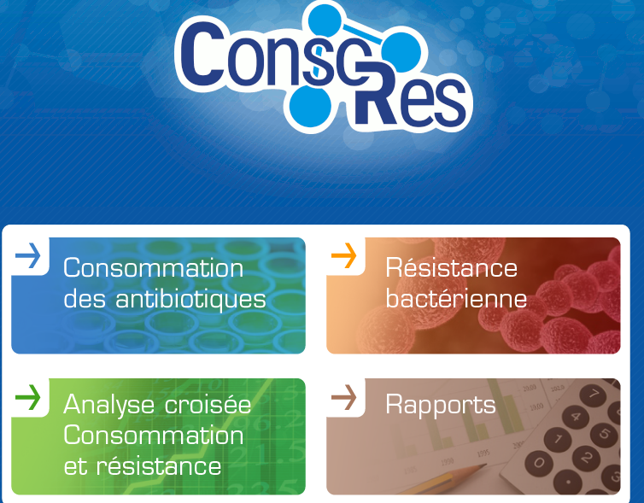
Suivi des consommations

Slide 23
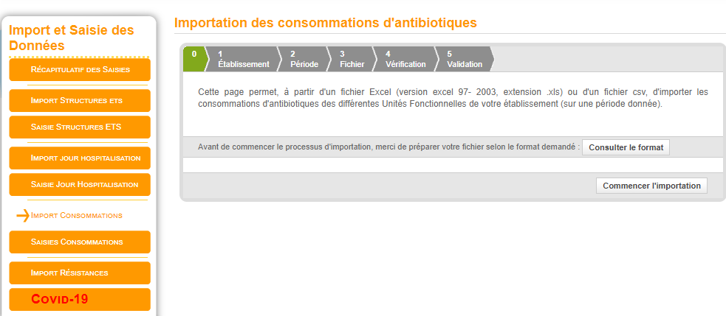
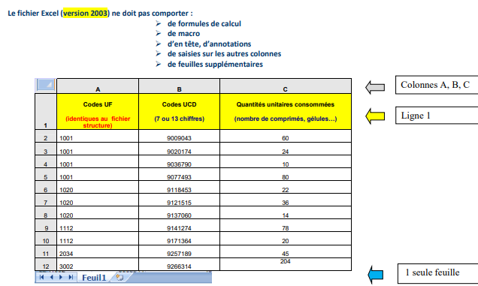
Consores

Slide 24
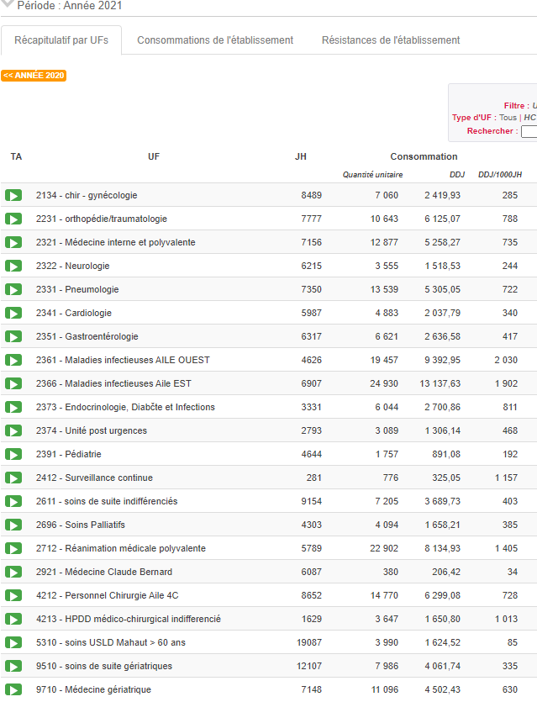
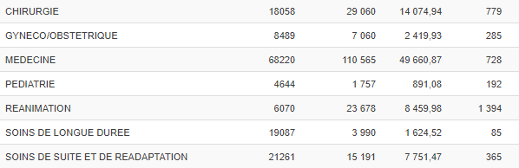
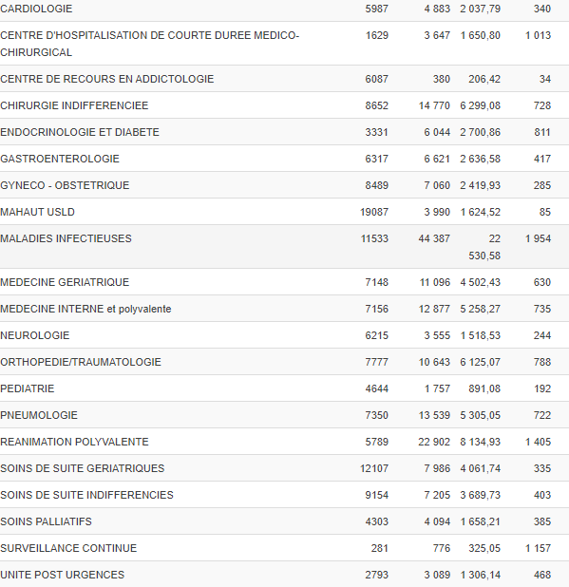

Slide 25
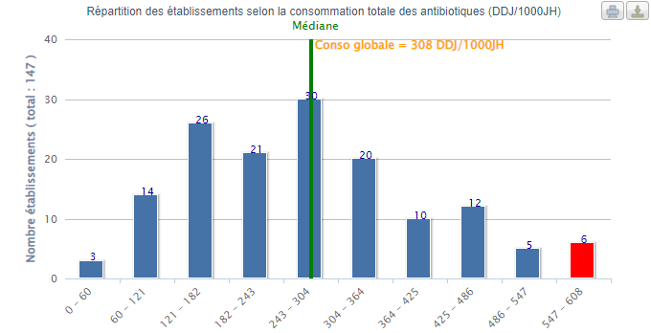
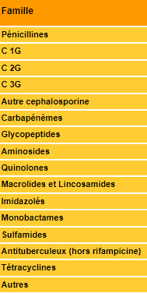
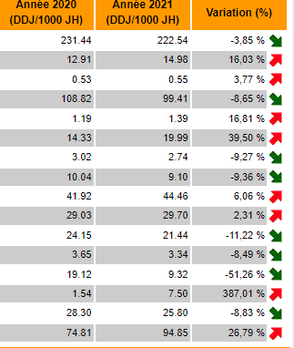
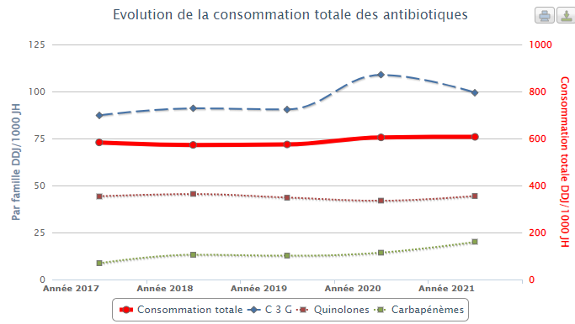
Consores Suivi des consommations

Slide 26
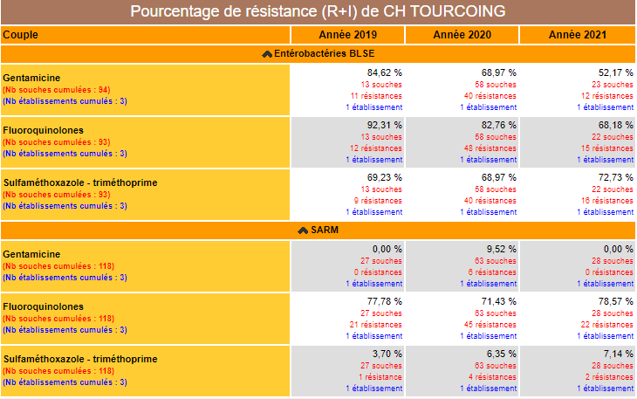
Consores Suivi des résistances

Slide 27
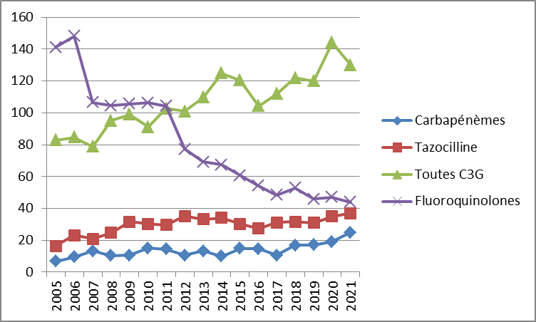
Evolution de consommation en MCO

Slide 28
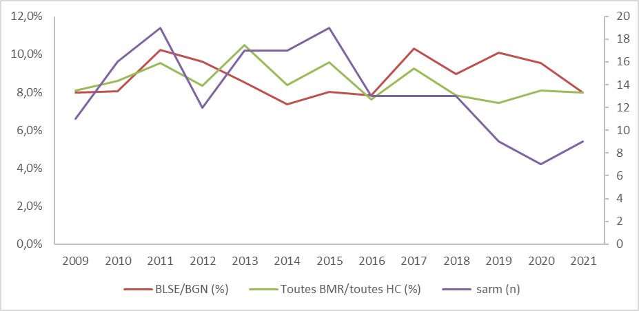
Evolution résistances hémocultures

Slide 29
Au total, surveillance macro
Demande peu de temps
Apporte peu d’informations
Exemple: Tourcoing
  Dans le top 4 consommateur des CHG
  L’essentiel de la conso:
    Mal Inf, Réa, Traumato, SSR
  Mais
    15% des lits de MCO sont de la maladie infectieuse
    CRIOAC et centre de référence infections vasculaires
      Recrutement régional
      Xème main: traitements longs et compliqués

Slide 30
Actions locales
Niveau macro
  Consommation / résistance
    Facile à faire mais très peu informatif
Niveau patient
  Indispensable pour améliorer les pratiques
  Chronophage
  Travail de clinicien

Slide 31
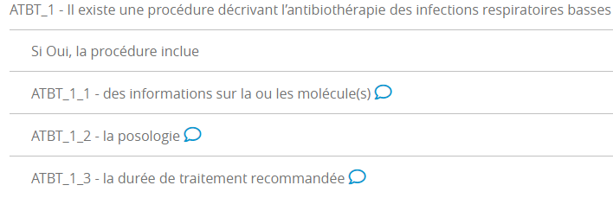
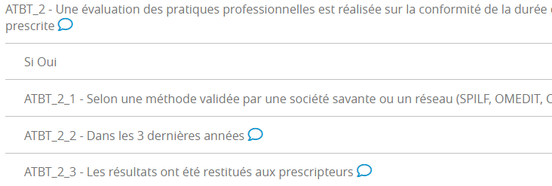
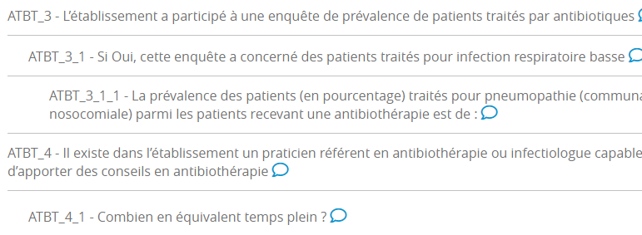
Indicateur (bientôt) obligatoire: HAS IRB
% IRB avec 7j max d’ATB, hors justification
1: questionnaire / politique établissement / IRB

Slide 32
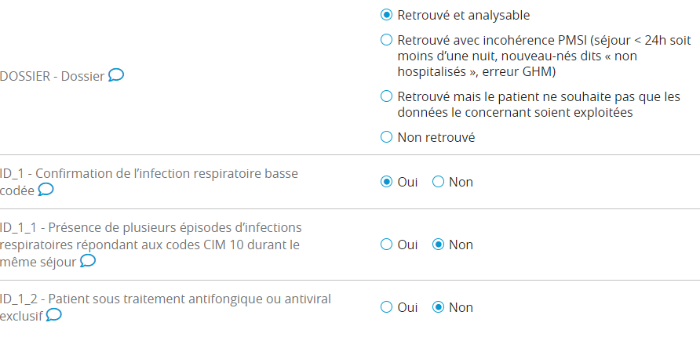
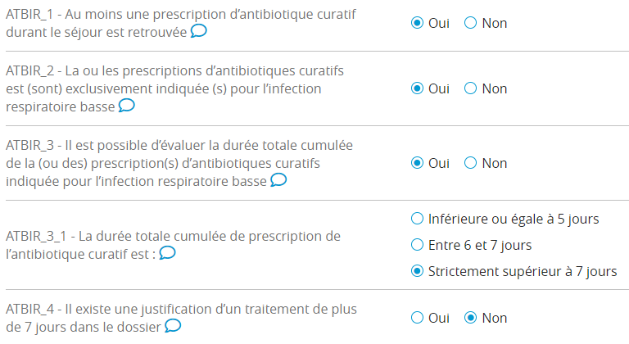
Indicateur (bientôt) obligatoire: HAS IRB
% IRB avec 7j max d’ATB, hors justification
2 tirage au sort de 80 dossiers par le DIM sur méthodo HAS
Saisie des 50 1er dossiers exploitables
  Beaucoup d’items sont extraits du PMSI et non modifiables

Slide 33
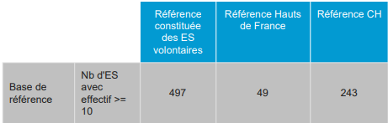
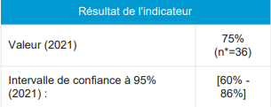
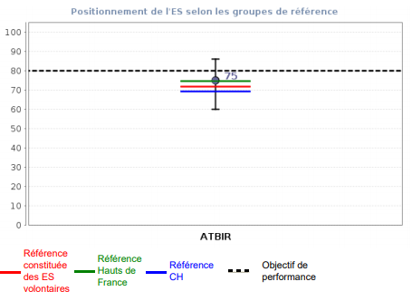
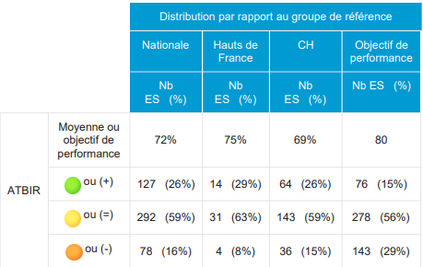
Indicateur HAS IRB: Benchmarking

Slide 34
Max 7j pour les pneumonies: aller plus loin
Exemple 1: 423 IVRB (hors DC/réa…) / 1 ATB surveillé
  76 (18%) TT > 7j
    31: 1 j de trop (12,5% gaché)
    41: 1 à 8j de trop sans justification
    4 justifié
OK
↕ sur rééval
BPCO
A discuter
LP
PP

Slide 35
Aller plus loin: conseil en ATB Tourcoing
Un référent heures ouvrables et 1 conseil tel H24
  Dossier patient informatisé avec prescription informatisée
  Serveur de résultats
Vérification systématique DPI
  TT bactériémies
  ~30 molécules
    Indication
    Posologie
    Durée
Céfépime | Ciprofloxacine | Azthréonam
Ceftazidime | Lévofloxacine | Daptomycine
Céfotaxime | Ofloxacine | Linezolide
Ceftriaxone | Moxifloxacine | Pipe/tazo
Ceftaroline | Carbapénèmes | Teicoplanine
Cefixime | Ertapénème | Tigécycline
Ceftobiprole | Imipénème | Vancomycine
Cefto/tazo | Méropénème | Colistine
Tedizolide | Norfloxacine | Témocilline
Cefta/avi | Dalbavancine

Slide 36
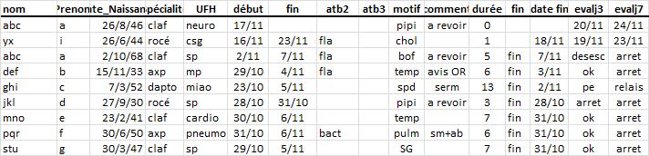
Conseil en ATB Tourcoing
Conseils systématiques sollicités, ou non
  Passage quotidien services de médecine
  Appel téléphonique
  Message sur le DPI
Objectifs
  Adapter ATB
  Noter d’emblée la date d’arrêt prévisible TT
    Privilégier les durées courtes si recos floues
  Discuter passage bi => monothérapie
  Discuter désescalade
  Faire noter réévaluation

Slide 37
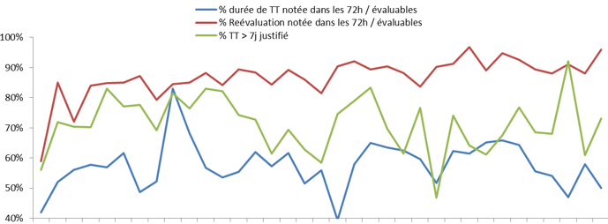
Indicateurs de bon usage: le +
Très satisfaisant: traçabilité réévaluation précoce
Insuffisant: traçabilité justification traitements de plus de 7 jours
Médiocre: traçabilité de la durée prévisible dans les 72h suivant le début de la prescription

Slide 38
Indicateurs de bon usage: le +
Très satisfaisant: traçabilité réévaluation précoce
Insuffisant: traçabilité justification traitements de plus de 7 jours
Médiocre: traçabilité de la durée prévisible dans les 72h suivant le début de la prescription

Slide 39
Indicateurs de bon usage: le +
Réévaluation à J3 | jan | fev | mar | avr | mai | jui | aout/sep | oct | nov | dec
Lignes de traitement différentes | 314 | 224 | 213 | 251 | 202 | 218 | 200 | 88 | 242 | 236
Réévaluation faite et ATB poursuivi | 120 | 126 | 128 | 134 | 117 | 97 | 90 | 39 | 107 | 115
Désescalade sur ATBG | 54 | 28 | 14 | 45 | 24 | 28 | 24 | 9 | 29 | 17
Non évaluable (ICD, IOA, BK, EI, IPV, Lyme etc…) | 42 | 18 | 20 | 20 | 17 | 26 | 34 | 15 | 41 | 42
Aucune | 21 | 6 | 20 | 11 | 13 | 19 | 19 | 6 | 23 | 7
Arret | 13 | 14 | 10 | 16 | 16 | 21 | 13 | 2 | 25 | 12
Simplification (relais IV/PO sans documentation) | 19 | 13 | 8 | 6 | 5 | 11 | 12 | 8 | 8 | 9
Transfert ou sortie précoce (sans infos sur durée) | 9 | 1 | 3 | 2 | 7 | 1 |  | 3 | 4 | 1
Escalade sur ATBG ou clinique | 6 | 2 | 3 | 1 | 2 | 2 | 2 | 3 | 4 | 2
DC | 6 | 2 | 2 | 2 |  | 2 | 3 | 2 | 1 | 5

Slide 40
Indicateurs de bon usage: le -
Très très chronophage
  1 à 2h de recueil/j
  1 à 2h de passage dans les services et d’avis/ j

Slide 41
Autre évaluation: Antibioprophylaxie
151 dossiers évalués
105 ABP indiquée
46 ABP non indiquée
Service | ABP indiquée et faite | Poso OK | Mol OK | Durée OK | > 60mn | 60-15 mn | 15-0 mn | Après incision
Traumato | 23/25 | 23 | 23 | 23 | 3 | 13 | 6 | 1
Gyn/obs | 16/18 | 16 | 16 | 16 |  | 5 | 6 | 5
Urologie | 19/23 | 19 | 19 | 19 |  | 4 | 14 | 1
Viscéral | 20/23 | 18 | 18 | 19 | 1 | 6 | 7 | 4
Vasculaire | 13/13 | 13 | 13 | 13 |  | 9 | 5
OPH | 3/3 | 3 | 3 | 3 |  | 3
Total | 94/105 | 92/94 | 92/94 | 93/94 | 4 | 40 | 40 | 11

Slide 42
Evaluation antibioprophylaxie
Correct sur tous les critères :
Avec ou sans indication d’ATB
  Injection de 60 à 0 mn avant l’incision: 123/151 (81%)
  Injection de 60 à 15 mn avant l’incision (que l’ATB ait le temps d’arriver sur le site avant le bistouri): 81/151 (55%)
Uniquement ceux avec indication d’ATB
  Injection de 60 à 0 mn avant l’incision: 80/105 (77%)
  Injection de 60 à 15 mn avant l’incision (que l’ATB ait le temps d’arriver sur le site avant le bistouri): 40/105 (38%)
Objectif national pour 2025 = 90%

Slide 43
Prioriser les actions locales: CAI
Choix des molécules dans le formulaire et rédaction de recommandations sur les infections les plus fréquentes
  Ou adopter un référentiel existant
Mails d’information aux prescripteurs
  Grandes modifications
  Actions spécifiques
Formation
  Internes: 2/an
Suivi des consommations

Slide 44
Prioriser les actions locales: niveau patient
Evaluation des pratiques: qualité ATB:
  au moins 1 enquête/an
Adapter au niveau de temps disponible
  Minimum souhaitable:
    Bactériémies
    Carbapénèmes
    Nouveaux anti BGN
  Niveau supérieur:
    Autres molécules les plus à risque de sélection
      Liste antibiotiques critiques
Moment de l’intervention selon possibilités
  A l’initiation ?
  A J2/J3 ?
  A J7 si poursuite

Slide 45
Liste d’antibiotiques critiques: recommandations SPILF 2022 à la demande de la DGS
  Céphalosporines
    Ceftazidime/avibactam
    Ceftolozane/tazobactam
    Céfidérocol
  Carbapénèmes
    Ertapénème
    Imipénème/cilastatine
    Méropénème
    Imipénème/cilastatine/rélébactam
    Méropénème/vaborbactam
  Fluoroquinolones
    Delafloxacine
  Glycopeptides et dérivés
    Dalbavancine*
  Cyclines
    Tygécycline
  Divers
    Colistine
    Fosfomycine
    Streptomycine
3 catégories
  Molécules à utilisation préférentielle
  Molécules à indication restreintes
  Molécules réservées

Slide 46
Un truc dont on ne parle pas, la traçabilité
Outil de saisie en ligne
  Agrée hébergement données de santé si avis nominatifs
Note dans le DPI
Cahier « papier »

Slide 47


Pour la ville; quelques outils
Ordonnance de non prescription
Antibiogramme restreint / ECBU
  En déploiement dans les HdF
  C3G et FQ masqués

Slide 48

En régional, les CRATB
Centres régionaux en antibiothérapie
Rôles :
  Pilotage de la politique régionale de bon usage
  En appui à l’ARS
  Coordination des EMA, des réseaux d’antibioréférents
  Binôme responsable : infectiologue – médecin généraliste
  Pb de recrutement et de financement pérenne
Equipes mobiles d’antibiothérapie
  Effecteurs de la politique de bon usage au niveau local (avis, formations…)
  Relations étroites avec antibioréférents (petits ES), les généralistes, les EMS
  Collaboration avec les EOH
  Trio : infectiologue – pharmacien – microbiologiste - + IDE formé(e ) en infectiologie

Slide 49
Conclusion
Il y a des outils
Il faut une volonté institutionnelle
Et du temps médical

